Slide 1
Дидактическая игра
«Где спрятался звук?»
Задачи: Закрепить в речи детей произнесение звука Л, Л’.
Называть слова с заданным звуком.
Формировать умение дифференцировать звуки,
находить место звука в слове.
Развивать память, внимание, речь.

Slide 2
Ход: ребенок произносит слово, например волк, и определяет есть ли звуки Л, Л’ в слове, нажимает на животное мышкой. Если звук определен правильно, то
картинка переместиться на верх, если нет то исчезнет.

Slide 3
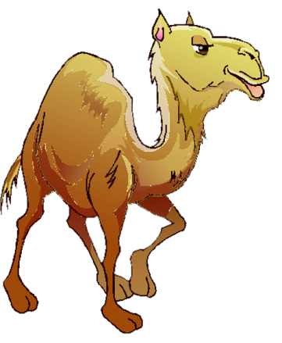
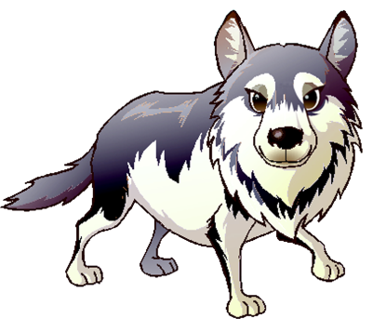

Slide 4
г.Улан-Удэ, 2014 год.
Составила: Лебеданцева Евгения Викторовна,
воспитатель высшей категории, д/с №234

